Slide 1
通信工程制图

Slide 2
图衔的绘制
1
点命令
2
文字样式命令
3
单行文字命令
4
多行文字命令
5
图衔线条的绘制
6
图衔内容的输入
Notes:
理解和掌握通信工程制图的总体要求和统一规定。
掌握通信工程制图中的常用图例及含义。

Slide 3
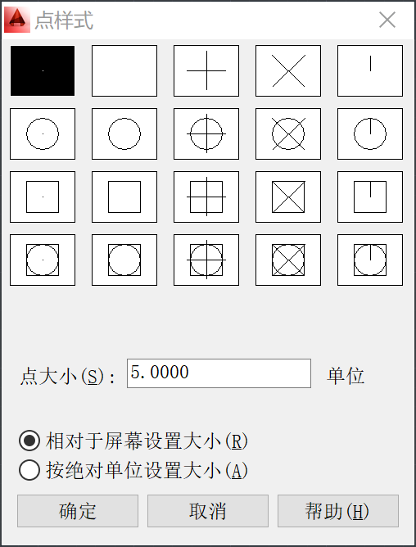
1、点命令（POINT/PO）
1．点样式命令（DDPTYPE）
【点】命令用来绘制点对象。点可以作为对象捕捉的节点，可以相对于屏幕或使用绝对单位设置点的样式和大小。选择【格式】→【点样式】命令，打开【点样式】对话框，其中主要设置点的样式及显示的大小，如图5-1所示。
5-1

Slide 4
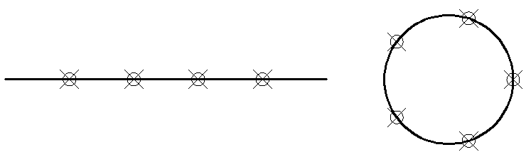
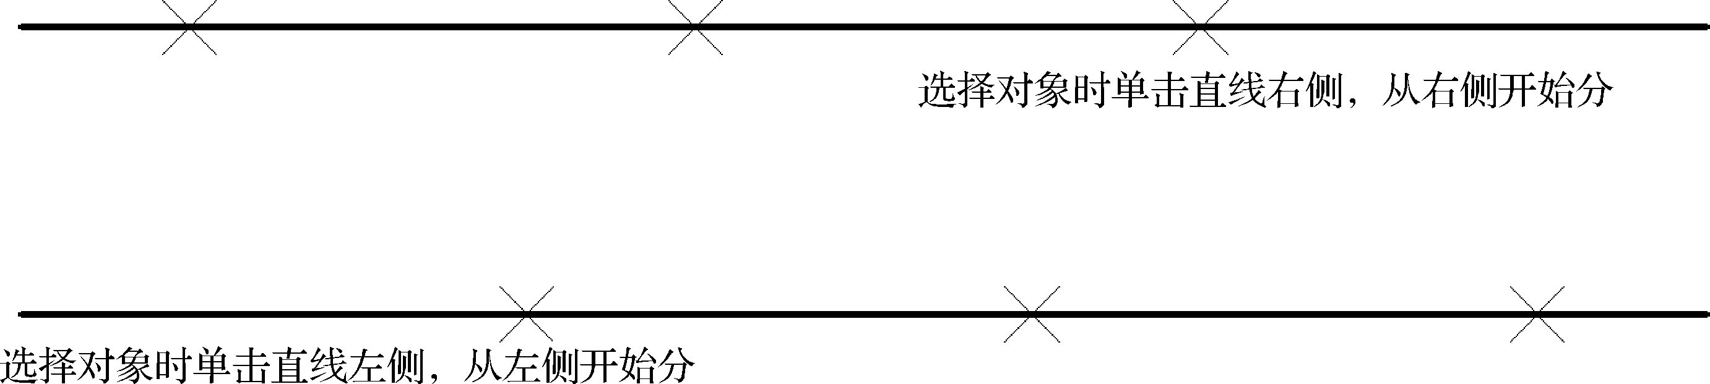
1、点命令（POINT/PO）
2．点命令（POINT/PO）
一般用【点】命令来做标记或分割对象，有4种命令，分别如下。
◆ 单点：绘制单个点。
◆ 多点：连续绘制多个点，直到按Esc键结束。
◆ 定数等分（Divide）： 把指定对象平均分成几份。例如对一段直线和圆进行定数等分，如图5-2所示。注意：实际绘图时，因为输入的是等分数，而不是放置点数，所以如果将所选对象分成N份，则实际只有N-1个点；另外，每次只能对一个对象进行操作，不能对一组对象进行操作。
◆ 定距等分（Measure）：按照一定的尺寸把指定对象分成若干份。例如将一段直线定距等分，如图5-3所示。注意：实际绘图时，放置点的起始位置从离对象选取点较近的端点开始；另外，如果对象总长不能被所选长度整除，则绘制点到对象端点的距离将不等于所选长度。
5-2
5-3

Slide 5
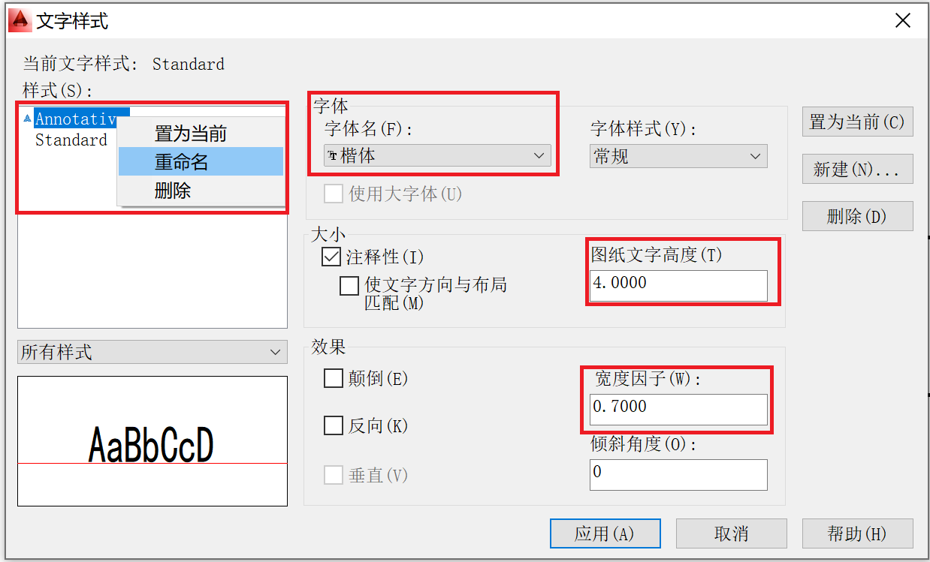
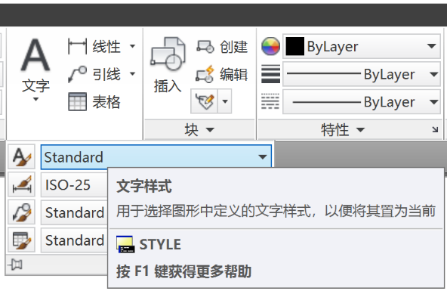
2、文字样式命令（STYLE/ST）
【文字样式】命令的快捷键为ST，用于定义新的文字样式，或者修改已有的文字样式，以及设置图形中输入文字的当前样式。也可以在选择【格式】→【文字样式】命令或在【样式】工具栏中单击【文字样式管理器】按钮，打开【文字样式】对话框进行设置，如图5-5和图5-6所示。
5-5
5-6

Slide 6
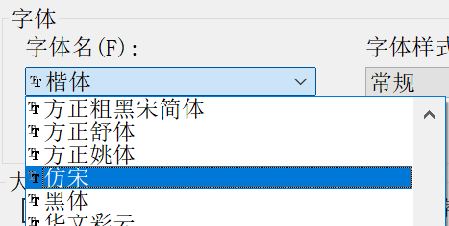
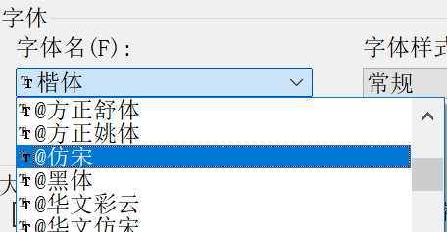
2、文字样式命令（STYLE/ST）
【文字样式】对话框中一般要设置文字的【样式】、【字体】、【图纸文字高度】和文字的【宽度因子】。【样式】的设置注意不要随意取名，要见名知义。设置【字体名】前要将【使用大字体(U)】前的对钩去掉，再选择宋体、黑体、楷体或仿宋等常用的字体（注意选择没有@符号的字体名，有@符号的字体输入时文字是竖着排列的，如图5-7所示），英文和符号可选择Times New Roman。【图纸文字高度】即文字的大小，A4纸张的文字大小约为2.5。【宽度因子】就是文字的宽窄，为了美观，通信工程制图中一般设置为0.7。
5-7

Slide 7
3、单行文字命令（DTEXT/DT）
使用【单行文字】命令输入文字，其每行文字都是独立的对象，可以单独进行定位、调整格式等编辑工作。从【文字】工具栏或选择【绘图】→【文字】命令来激活【单行文字】命令，也可以输入快捷键DT来激活【单行文字】命令。在使用【单行文字】命令时要注意设置对齐方式及文字样式。
【单行文字】命令用于标注一行或几行文本，每一行文本作为一个对象。在单行文字中标注特殊字符（如“°”、“±”）以及需要在文字的上方或下方加线时，由于这些特殊字符并不能直接从键盘上输入，因此AutoCAD提供了相应的控制符，以满足标注特殊符号的需要。AutoCAD的控制符通常由2个百分号（%%）和一个字符构成。表5-1列出了AutoCAD的常用控制符。
控制符（不区分大小写） | 功能 | 控制符（不区分大小写） | 功能
%%O | 上划线开关 | %%P | 标注正负公差符号
%%U | 下划线开关 | %%C | 标注直径符号
%%D | 标注度符号 | %%% | 标注百分号
表5-1

Slide 8
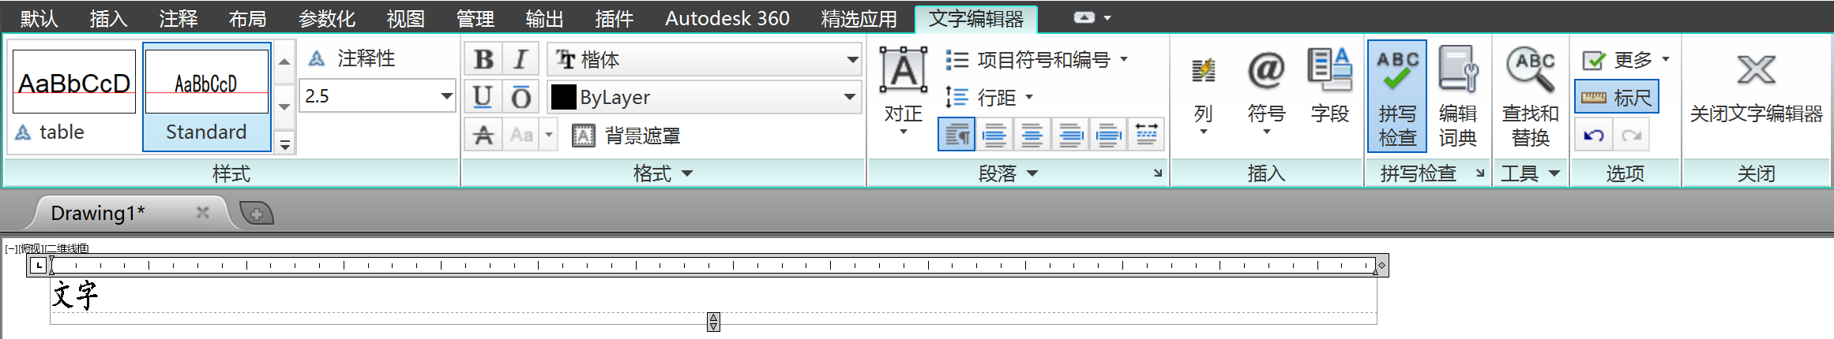
4、多行文字命令（MTEXT/T或MT）
【多行文字】命令在输入大量文字时比较方便，其编辑方法与Word比较相似，一般比较容易上手。它与单行文字的区别在于所标注的多行文字是一个整体，可以进行统一编辑，因此【多行文字】命令与【单行文字】命令相比，更灵活、方便，它具有一般文字编辑软件的各种功能。但是要注意文字的字体、大小等的设置及排版。输入【多行文字】命令的快捷键T，打开图5-8所示的文字输入框和【文字编辑器】菜单及工具栏。在文字输入框中输入相应的文字后，单击“确定”按钮即可创建多行文字。
5-8

Slide 9
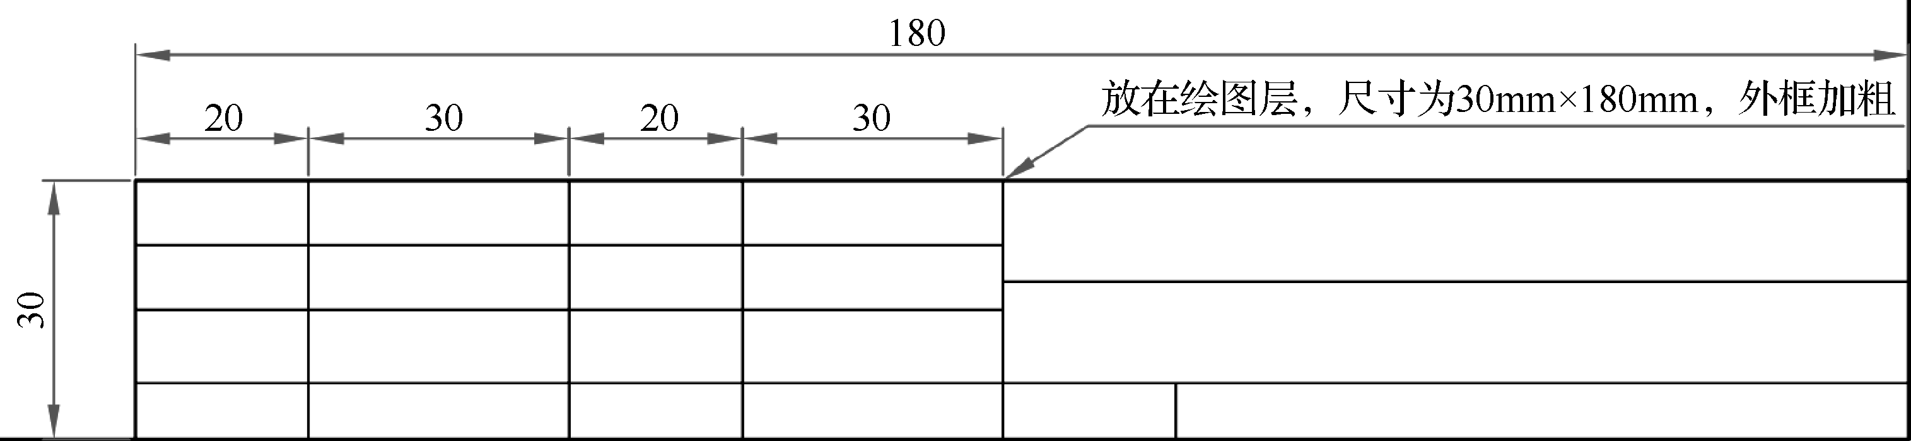
5、图衔线条的绘制
在通信工程设计图纸中图衔必须要按照规定尺寸绘制。图衔的尺寸及要求如图5-9所示。
1．标准图衔尺寸要求：180mm×30mm；
2．图衔外框加粗，线条宽度同绘图框，图衔里面线条为细实线。
5-9

Slide 10
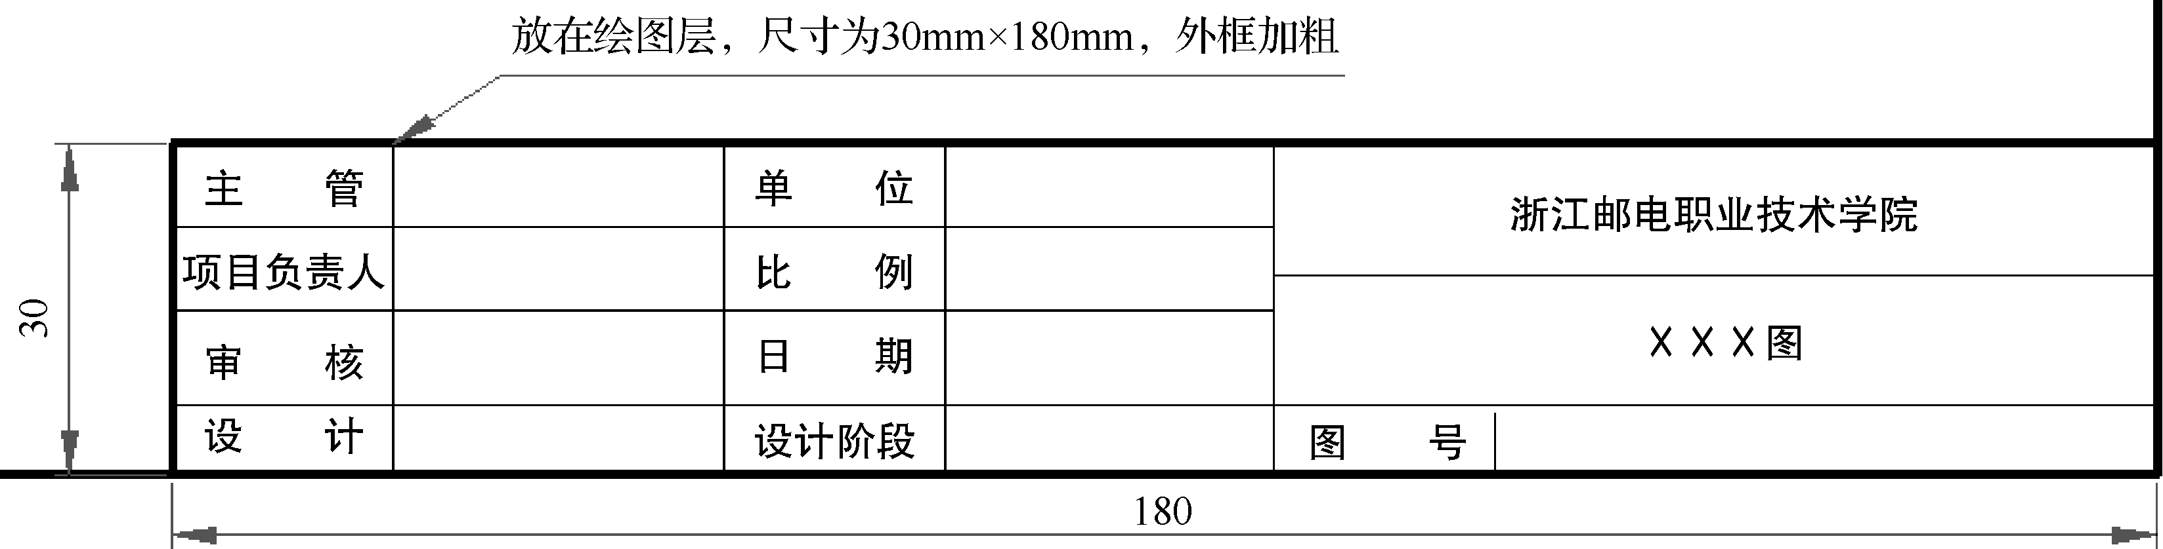
6、图衔内容的输入
按照标准图衔的尺寸要求绘制好图衔的线条，根据图5-10所示输入图衔内容，
5-10

